Slide 1
UTRZYMANIE ZABYTKU JAKO WARUNEK ZWOLNIENIA
Z PODATKU OD NIERUCHOMOŚCI
Wyrok NSA z 24 stycznia 2023 r., III FSK 2618/21
Łukasz Rogowski
doradca podatkowy
UM Szczecin

Slide 2
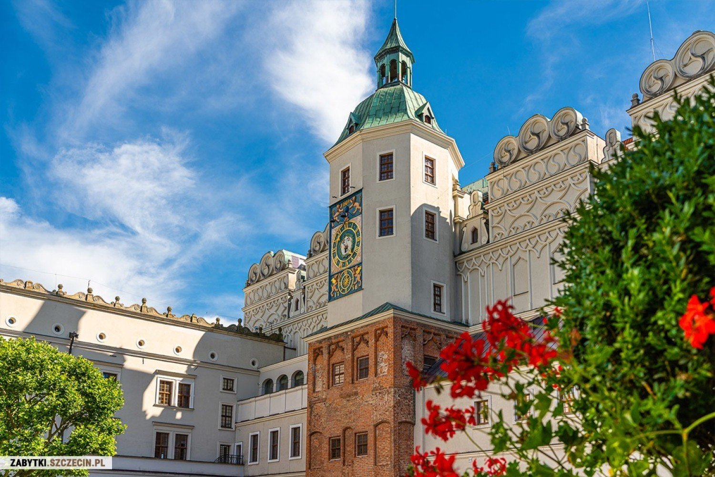
JAKI JEST CEL ZWOLNIENIA?

Slide 3
JAKI JEST CEL ZWOLNIENIA?
Art. 7 ust. 1 pkt 6 upol
Zwalnia się od podatku od nieruchomości:
6) grunty i budynki wpisane indywidualnie do rejestru zabytków, pod warunkiem ich utrzymania i konserwacji, zgodnie z przepisami o ochronie zabytków, z wyjątkiem części zajętych na prowadzenie działalności gospodarczej;
Skoro właściciel ponosi koszty związane z umożliwieniem właściwego odziaływania zabytku na wspólnotę lokalną, to przysługuje mu rekompensata związana z utrzymaniem przedmiotu opodatkowania. Szczególnie, że nie dokonuje gospodarczego wykorzystania zabytku.

Slide 4
NA CZYM POLEGA UTRZYMANIE I KONSERWACJA?
Art. 5 uozonz
Opieka nad zabytkiem sprawowana przez jego właściciela lub posiadacza polega, w szczególności, na zapewnieniu warunków:
1)naukowego badania i dokumentowania zabytku;
2)prowadzenia prac konserwatorskich, restauratorskich i robót budowlanych przy zabytku;
3)zabezpieczenia i utrzymania zabytku oraz jego otoczenia w jak najlepszym stanie;
4)korzystania z zabytku w sposób zapewniający trwałe zachowanie jego wartości;
5)popularyzowania i upowszechniania wiedzy o zabytku oraz jego znaczeniu dla historii i kultury.

Slide 5
NA CZYM POLEGA UTRZYMIANE I KONSERWACJA?
Art. 36 uozonz
1. Pozwolenia wojewódzkiego konserwatora zabytków wymaga:
1)prowadzenie prac konserwatorskich, restauratorskich lub robót budowlanych przy zabytku wpisanym do rejestru,
w tym prac polegających na usunięciu drzewa lub krzewu
z nieruchomości lub jej części będącej wpisanym do rejestru parkiem, ogrodem lub inną formą zaprojektowanej zieleni;
2)wykonywanie robót budowlanych w otoczeniu zabytku;

Slide 6
JAKA JEST ROLA KURATORA?
Rozpoznanie „opieki” uzasadniającej zwolnienie nie może opierać się na:
1) subiektywnych odczuciach podatnika;
2) samodzielnej ocenie organu podatkowego;
3) informacjach uzyskanych od kuratora bez całościowej oceny organu.

Slide 7
JAKA JEST ROLA ORGANU PODATKOWEGO?
Organ powinien rozstrzygać sprawę z uwzględnieniem informacji uzyskanych od kuratora, biorąc pod uwagę całość zebranego materiału dowodowego,
w odniesieniu do celu zwolnienia. W tym z uwzględnieniem oględzin.
Materiał dowodowy powinien umożliwiać odpowiedź na pytania:
Czy zabezpieczono i utrzymano zabytek oraz jego otoczenie w jak najlepszym stanie? (należyte utrzymanie)
Czy korzystano z zabytku w sposób zapewniający trwałe zachowanie jego wartości? (pozwolenia)

Slide 8
JAKIE ZNACZENIE MA BRAK POZWOLEŃ?
„Wprawdzie wpis do rejestru zabytków ogranicza prawo własności właściciela w wielu kwestiach (m.in. w zakresie konieczności uzyskania pozwolenia wojewódzkiego konserwatora zabytków na prowadzenie prac konserwatorskich, restauratorskich lub budowlanych przy zabytku wpisanym do rejestru zabytków: art. 36 ust. 1 pkt 1 ustawy z 2003 r. o ochronie zabytków
i opiece nad zabytkami), to jednak powyższe ograniczenia mają na celu uchronienie nieruchomości zabytkowej przed jej nadmierną eksploatacją lub przebudową albo zniszczeniem.” (Wyrok NSA z 18.04.2019 r., II OSK 1124/18)”
Organ powinien ustalić – z udziałem kuratora – czy naruszenie art. 36 uozonz miało wpływ na ochronę zabytku (realny wpływ na funkcjonowanie zabytku).

Slide 9
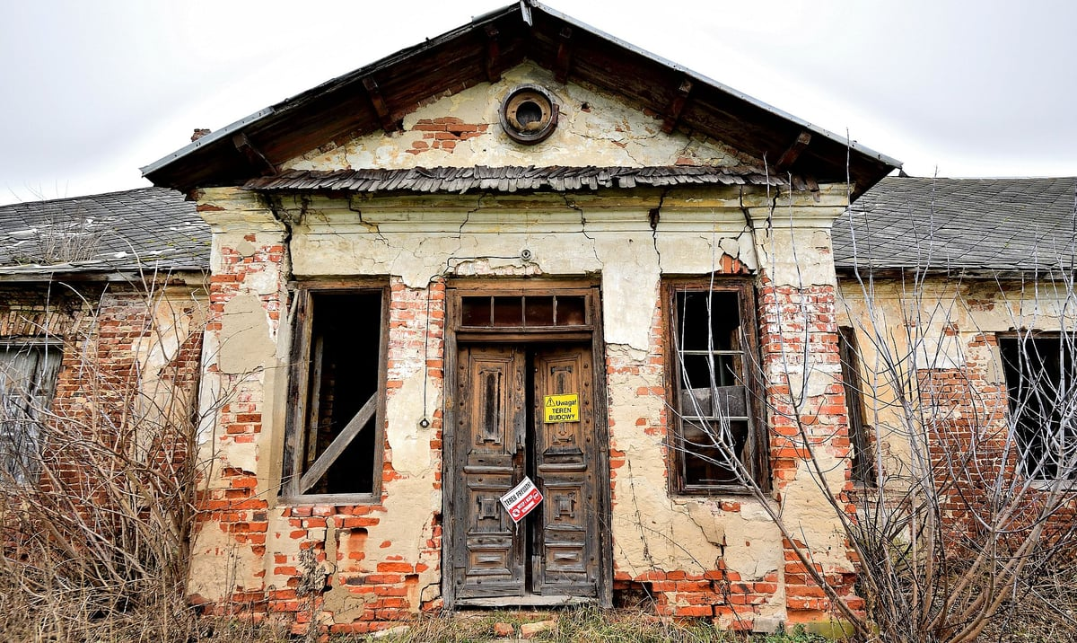
DLACZEGO OGLĘDZINY SĄ WAŻNE?

Slide 10
JAKIE ZNACZENIE MA ZAŚWAIDCZENIE?
Należy rozróżnić procedowanie w ramach czynności sprawdzających od postępowania podatkowego. Zaświadczenie ma kluczowe znaczenie
w czynnościach sprawdzających. Urzędowe potwierdzenie „opieki” wskazuje na brak konieczności wszczynania postępowania podatkowego.
Dla odmowy zastosowania zwolnienia konieczne jest pełne postępowanie dowodowe.

Slide 11
DZIĘKUJĘ ZA UWAGĘ

